Slide 1
Тема выпускной квалификационной работы:
Разработка программных средств расчета надежности электронных средств
Дипломник:
Афанасьев М.Н.
Руководитель:
доц. каф. САПР ВС
Федоров В.П.

Slide 2
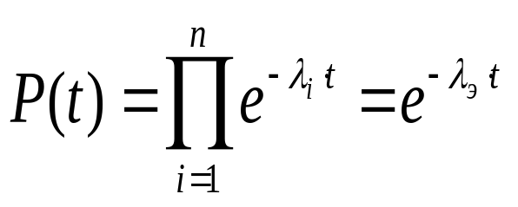
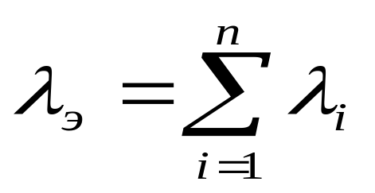
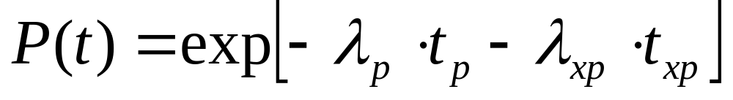
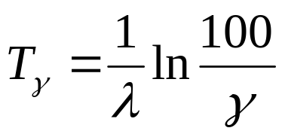
Модели надежности при последовательном соединении
и экспоненциальном распределении времени безотказной работы
Вероятность безотказной
работы (ВБР)
Интенсивность отказов
всей системы
ВБР с учетом
времени хранения
γ-%-я наработка

Slide 3

Структурная надежность – это результирующая надежность при заданной структуре и известных значениях Н всех входящих в нее блоков или элементов.
Свойства надежности:
Безотказность
Ремонтопригодность
Долговечность
Сохраняемость

Slide 4
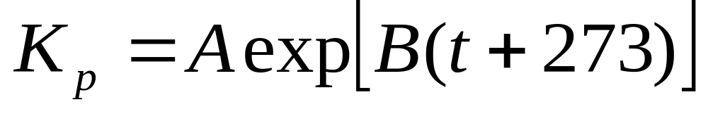
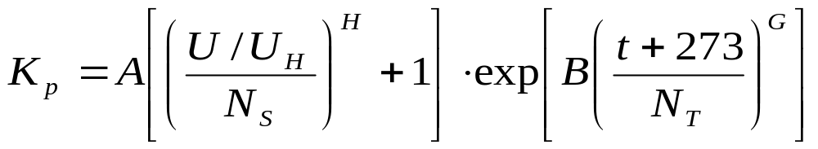
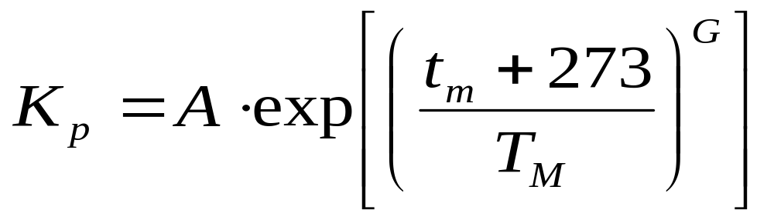
Определение коэффициента режима
Для ИС
Для конденсаторов
Для трансформаторов

Slide 5
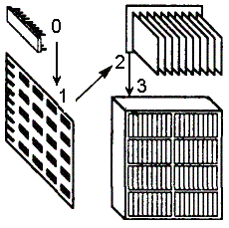
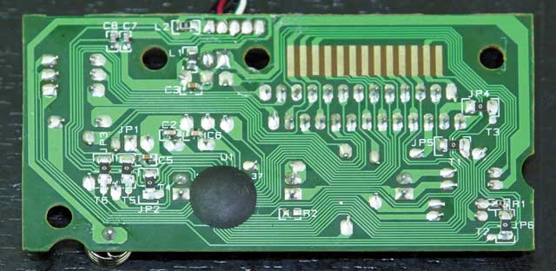
Уровни конструктивной иерархии ЭВС
0 – уровень микросхемы;
1 – печатная плата (ТЭЗ);
2- блок;
3 – стойка или прибор

Slide 6
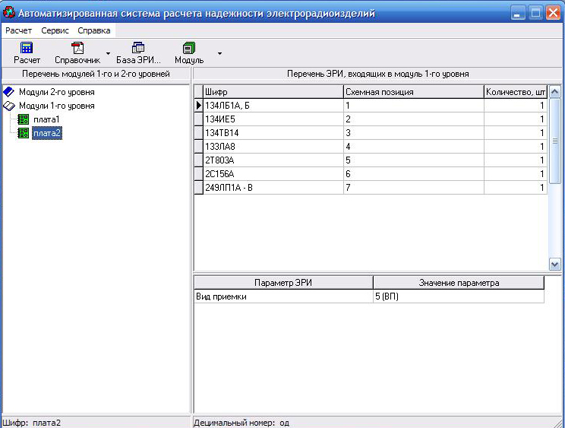
Существующие системы расчета надежности
АСРН
АСОНИКА
АРБИТР

Slide 7
Архитектура системы расчета надежности
Apache
PHP
MySQL
Web- браузер
Html-страницы
Пользователь

Slide 8
Конфигурация "Денвера"
Apache 2.2.4 + SSL;
PHP 5.2.12 с поддержкой GD, MySQL, SQLite;
MySQL 5.0.51a;
PhpMyAdmin 3.2.3;
Ядро Perl без стандартных библиотек.

Slide 9
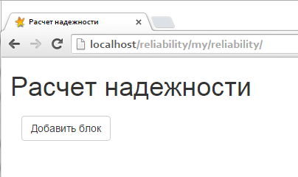
Стартовая страница

Slide 10
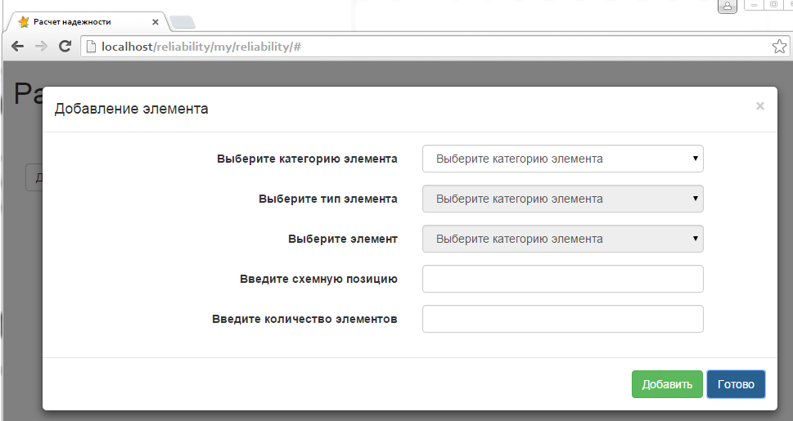
Размещение элементов

Slide 11
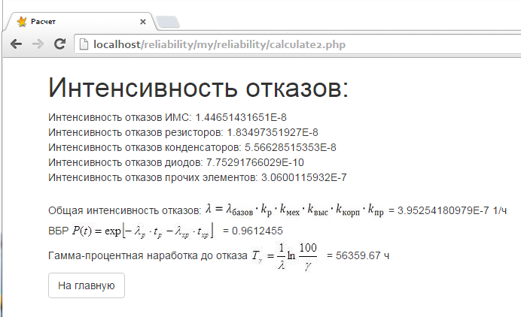
Результат расчета программы

Slide 12
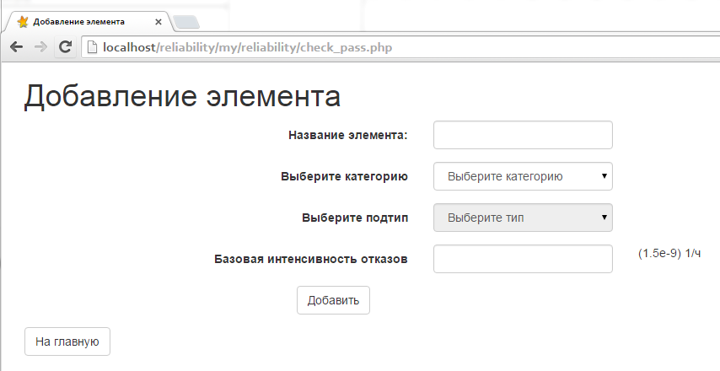
Страница добавления элемента в базу

Slide 13
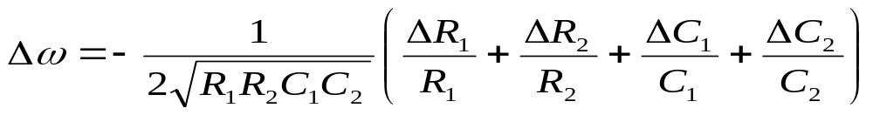
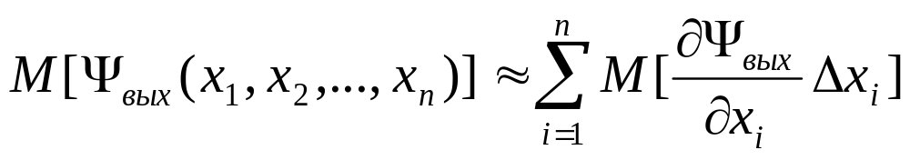
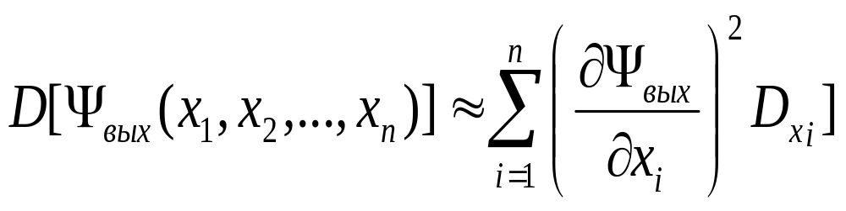
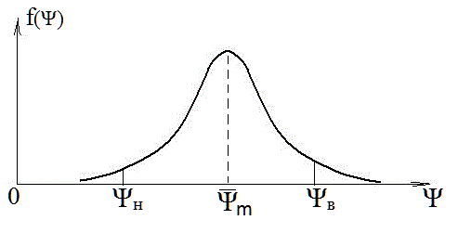
К расчету функциональной надежности : модель «параметр – поле допуска»
Р_{рез}(t) = Р(t)∙ Р_{ф}(t).

Slide 14
Итоги:
Разработана система расчета структурной надежности ЭВС, которая:
Имеет удобный для пользователя интерфейс
Позволяет добавлять неограниченное количество элементов в БД, защищенную паролем
Подходит для дистанционного обучения

